Slide 1
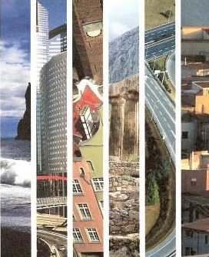
Студијски програм: Пејзажна архитектура
Мастер академске студије
Студио: Планирање предела и пејзажни дизајн (3+3)
Teма: Карактер предела од плана до пројекта
Читање, тумачење и интерпретација карактера предела на различитим просторним нивоима
др Невена Васиљевић, др Биљана Јовић, мр Милена Путник, др Борис Радић, мр Андреја Тутунџић, мр Драган Вујичић, др Дејан Скочајић, др Невенка Галечић, Сузана Гавриловић, студент докторант

Slide 2
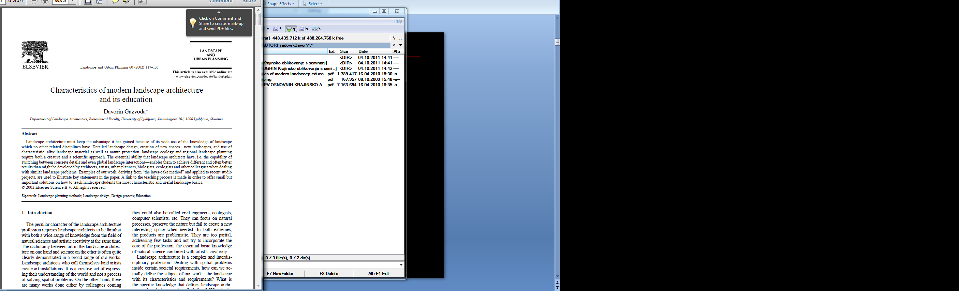
Задатак за II час / 30. новембар
Истраживање теорија, концепата, модела у ПА
Анализа 2 рада и Дискусија:
  Steinitz, C. 1990. Framework for theory applicable to the education
  of landscape architects (and other environmental design
  professionals). Landscape J. 9 (2), 136–143.
  Gazvoda, D. 2002. Characteristics of modern landscape architecture and its education.
  Landscape and Urban Planning 60, 117-133.

Slide 3
Задатак за студенте: Критичко читање и обрада литературе
Студенти треба да припреме једно питање за сваки рад.
Питања треба да буду основа за дискусију о претпоставкама аутора и њиховим
ставовима:
  Питања која се односе на конкретне методe (природних, друштвених и
  хуманистичких наука) о којима су дискутовали аутори предложених радова.
  Питања о начину на који предложени радови могу помоћи у доношењу одлуке о
  потребној истраживачкој методи.
  Питања која треба да укажу на постојање везе између метолодa, које
  предлажу аутори радова, и планерских и пројектантских резултата (планови и
  пројекти).
  Питања која успостављају кореалцију метода које су описане у радовима
  са методама које примењујете у планерским и пројектантским
  истраживачким процесима.
Циљ дискисије није провера да ли су радови прочитани, већ да се подстакне
дискусија о њиховој релевантности за професију којом се бавимо.

